Slide 1


2024年春节前安全培训

Slide 2



前言
为了确保大家能够渡过愉快、健康、安全的假期，减少节假日前及节假日安全事故的发生，在公司领导的指示下，特组织开展此次培训活动，再给大家提提醒、敲敲钟、紧紧弦。

Slide 3

1
安全生产注意事项
2
危险作业注意事项
CONTENTS
目录
3
消防安全注意事项
4
用电安全注意事项
5
交通安全注意事项
6
节日个人卫生注意事项

Slide 4



安全生产方面·节前
节假日前是各种事故的高发期，员工的情绪波动较大，往往思家心切或预想节假日活动安排，人在上班，思想却在开小差，把安全操作规程及各项安全规章制度置于脑后，易发生意外事故。

Slide 5
安全生产方面
----应严格遵守各项规章制度，集中思想，安心工作，坚守岗位，循章办事，不串岗，不提前离岗，不随便换班。
----在放假前做好安全检查，消除不安全隐患，对现场的易燃易爆品应集中存放严格管制。同时做好门窗、能源关闭工作并记录，经领导确认后方可离开工作现场。
----在放假前做好机械设备的保养、维护工作，做好“5S”，清扫环境，对工具、台车、半成品、材料定位好，整理好。
----在节假日非工作需要人员不得在现场逗留徘徊。
-----节假日加班人员，应安心工作，集中思想，严格遵守各项规章制度及安全操作规程，增强安全防范意识，保证安全。
---值班人员按时巡查，发现异常及时汇报、联系处理，确保厂区安全。值班人员不得擅离工作岗位，同时应保持联系，以便处理突发事件。
----假日上班人员应做好各项点检工作，发现异常情况，要及时报告主管处理。
----有请假之员工，要安排好工作接替，不提前休假，也不延假，以免影响工作。

Slide 6
安全生产方面·安全规定
----各级领导应对节假日前安全注意事项确实做好宣导教育并执行，督促落实和检查各项安全措施的实施。
----外出或参加集会活动中发生纠纷，应理智调解，不要逞强争斗，扩大事态，激化矛盾。
----若发生意外，要及时报警。
----外出要掌握时间，应在晚上11点前返回。
----各级领导要以身作则，带头遵守和维护社会法纪规定。

Slide 7
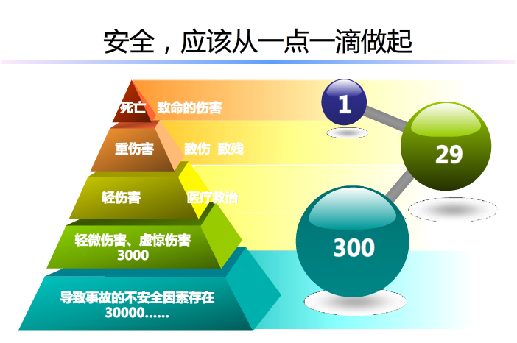
安全生产方面
安全，应该从一点一滴做起
及时找出不安全行为和条件
防患事故于未然

Slide 8
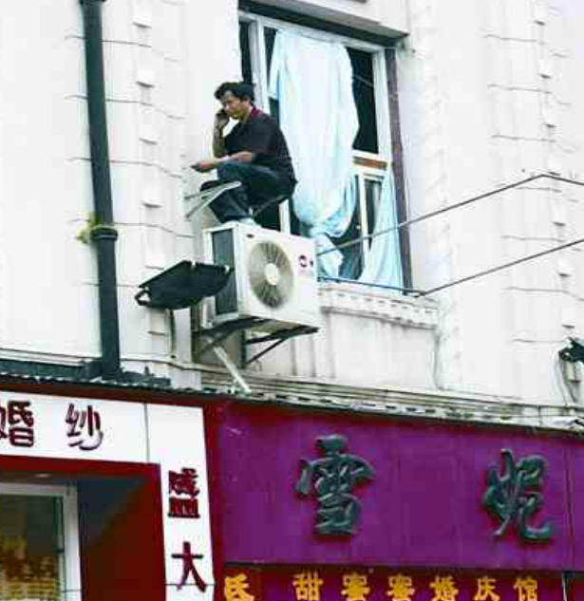
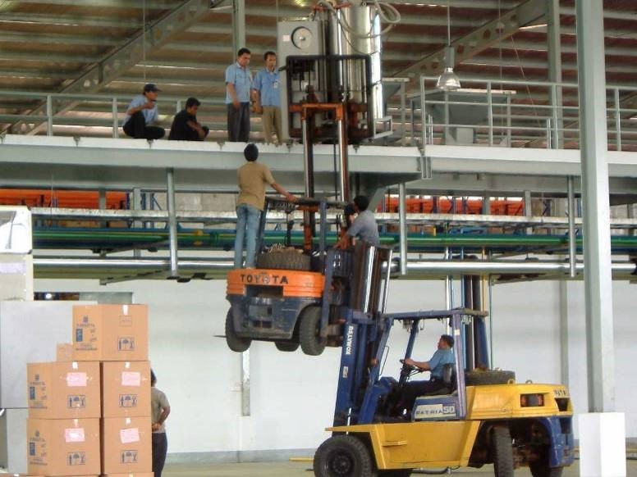
安全生产方面
工作场所永远都达不到真正的安全
工作场所内所有人的行为决定了事故或伤害是否发生

Slide 9
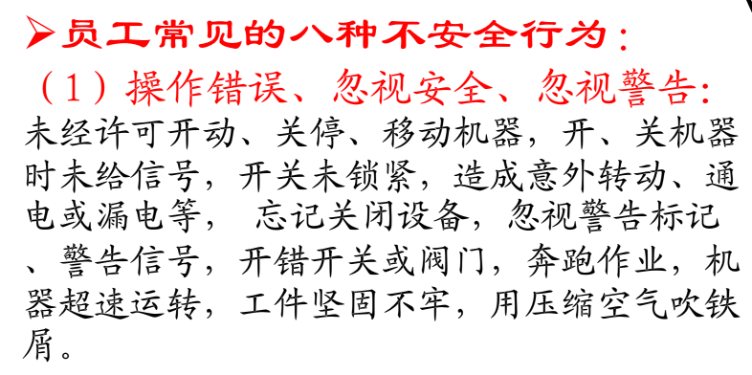

安全生产方面
以下安全事件是否曾经发生？你犯过以下的错误吗？
Notes:
事故发生不仅限于某些特殊工种，那些被认为是安全工种的员工，也有成为意外事故的牺牲品。事故不会自己发生，他们都是被诱发的！意外事故总是与工作态度、精神状态、年龄、受教育程度以及工作经验等等相关。

Slide 10
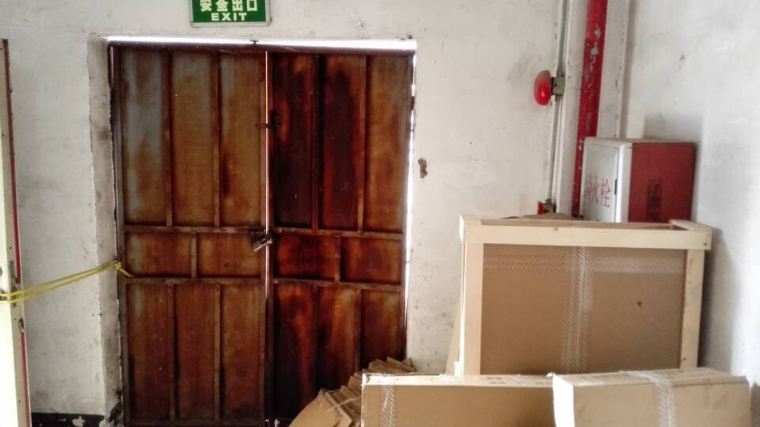
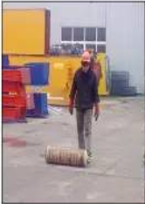
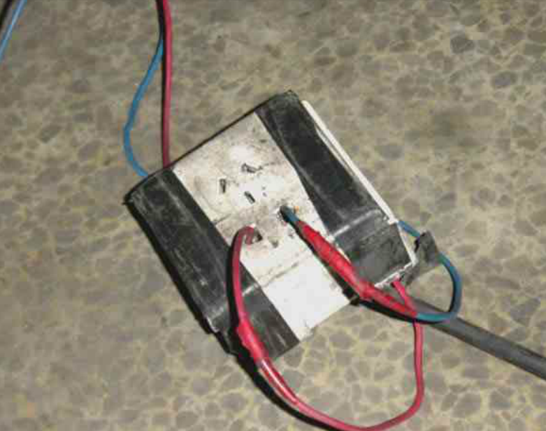
安全生产方面
（2）人为地使安全装置失效：安全装置被拆除、堵塞，作用失效，调整的错误造成安全装置失效。
（3）使用不安全设备：临时使用不牢固的设施，使用无安全装置的设备。
（4）手代替工具操作：用手代替手动工具，用手清除切屑，不用夹具固定、用手拿工件进行机加工，物品存放不当。
（5）冒险进入危险场所：冒险进入涵洞，接近漏料处，危化品房，基建工地，警示危险信号及标识牌指示的危险区域。

Slide 11
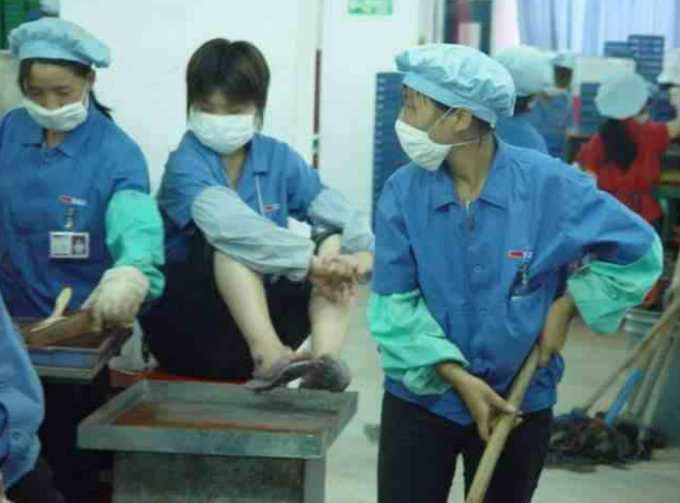
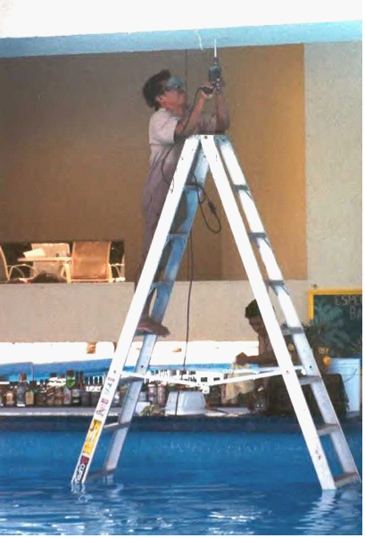
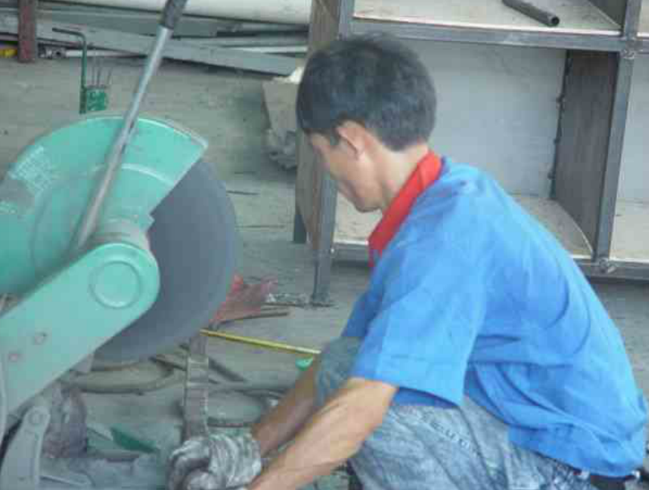
安全生产方面
（6）攀、坐不安全位置：在起吊物下作业、停留，机器运转时加油、修理、调整、焊接、清扫等，有分散注意力，嬉闹、恐吓等行为。
（7）未穿戴劳保用品：在必须使用个人防护用品用具的作业场所中忽视 使用或未正确使用。
（8）不安全装束：如在有外露旋转零部件的设备旁作业，穿肥大服装；长头发不戴进工作帽内；操纵带有旋转零部件设备时戴手套等。

Slide 12
安全生产方面
机械伤害：挤压、碰撞、刺扎、剪切、卷入、绞绕
从工伤类型来看，手部是最容易受伤的部位，一些有风险的设备最容易造成工伤事故。
危险设备主要包括：
推台锯类（包括推台锯、圆盘锯、切割机等）
吊锣机类（包括吊锣、地锣、加工中心、手动锣机）
封边机类（包括双端封、四端封、手动封边机等）
立铣机类（包括单立铣、拉槽机等）
电子锯类

Slide 13


02
危险作业注意事项

Slide 14
危险作业分类
高处
作业
危险作业的定义
指公司内部或外来人员在公司内进行的容易发生人身伤亡或设备损坏、事故后果严重，需要采取特别控制措施的特殊作业。
动火
作业
危险作业
动土
作业
受限
空间
临时
用电
危险作业开始前必须办理相应的作业票！

Slide 15
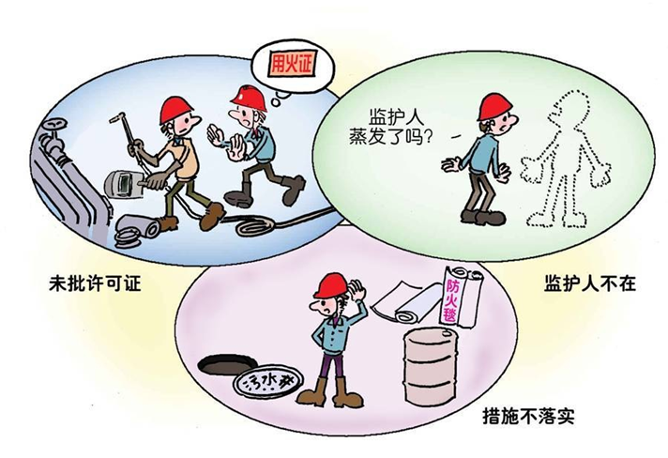
危险作业安全原则
“三不原则”
无作业票不作业
措施未落实不作业
无监护人或监护人不在场不作业

Slide 16
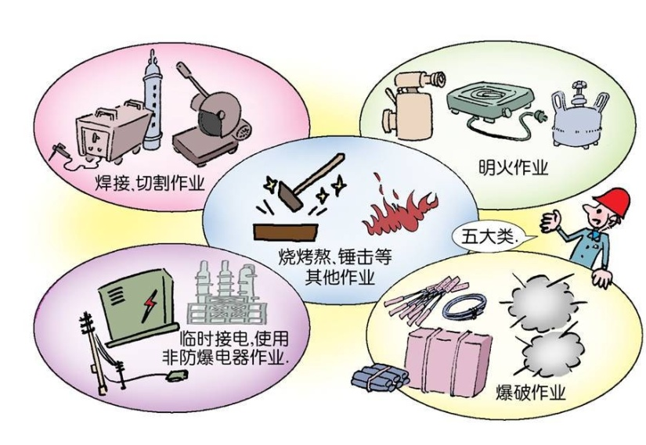
动火作业安全技术
动火作业
能直接或间接产生明火的工艺装置以外的非常规作业，如使用电焊、气焊（割），喷灯、电钻、砂轮等进行可能产生火焰、火花的炽热表面的非常规作业。
动火分类
定义
明细
涂装厂喷漆室、涂装厂小修室、涂装厂污水站及危废堆场、涂装厂车间屋顶、制造部油库、总装厂汽油加注点、气瓶存放点/库、油漆存放点/库、天然气管道、其他易燃易爆作业场所
仅指产生易燃易爆物体的场所10米范围内的临时动火
一级动火
除一级动火作业外的禁火区的临时动火作业
二级动火

Slide 17
动火作业安全技术
作业前
清除易燃物品，有效的防火措施，配备消防器材；
空洞、窨井、地沟、水封等，应采取清理或封盖等措施。
拆除管线的作业，应先查明其内部介质及其走向，制定措施。
盛装过危化品的容器或设备装置，应进行清洗置换。
高空动火应采取防火花飞溅的措施。
在甲、乙类区域的管道、容器、塔罐等生产设施上动火作业，应将其与生产系统彻底隔离。
电焊、气焊、手持电动工具等工具安全可靠。
一级动火作业前应进行安全分析，取样点要有代表性。
动火期间距离动火区域30米内不得排放各类可燃气体；距离动火点15米内不得排放各类可燃液体；在动火点10米范围内及用火点下方不得同时进行可燃溶剂清洗或喷漆等作业；
乙炔瓶应直立放置；氧气瓶与乙炔瓶间距不得小于5米，二者与动火作业地点不应小于10米，并不得在烈日下暴晒；
取样与动火间隔时间不得超过30分钟，超过超过30分钟，应重新取样分析
作业中
作业后
动火结束，应清理现场，无残缺火种后方可离开。

Slide 18


高处作业安全技术
高处作业
在距坠落高度基准面2m或2m以上有可能坠落的高处进行的作业
特级高处作业
三级高处作业
二级高处作业
一级高处作业
高度在h≥30m
高度在
15m≤h＜30m
高度在
5m≤h＜15m
高度在2m≤h＜5m

Slide 19
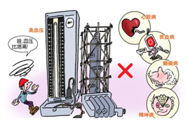
高处作业安全技术
作业前
作业中
作业后
设置警戒区；
设备设施工具安全可靠；
无高处职业禁忌症；
佩戴防护用品（安全帽、安全带）；
使用的承重工具（如脚手架、梯台）符合安全要求；
有触电危险时，已断电并悬挂警告牌；
30米以上高处作业应配备通讯、联络工具，指定专人负责联系。
涉及其他危险作业时，应办理相应的作业票
Notes:
安全标志、工具、仪表、电气设施和各种设备，应施工前进行检查，确认完好后投入使用。
患有高血压、心脏病、贫血、癫痫及恐高症等职业禁忌症和年老体弱、疲劳过度、视力不佳、酒后人员及其他健康状况不良者，不准高处作业。
应准确佩戴安全帽、安全带等防护用品，安全带不得低挂高用。
从事高处作业时，必须设置警戒区。
使用的脚手架、围栏、梯台等应符合国家有关规定。
在石棉瓦、瓦檩板等轻型材料上作业，应搭设并站在固定承重板上作业。
作业场所有坠落可能的物件，应一律先行撤除或加以固定。
涉及到临时用电，临时动火，应办理相关作业票。
在登高接近高压线或裸导线排，或距离低压线小于2.5米时，必须停电并经检查确无触电危险。电源切断后，应在电闸上挂出“有人工作，严禁合闸”的警告牌。在采取地（零）电位或等（同）电位作业方式进行带电高处作业时，必须使用绝缘工具。
高处作业应有足够的照明。
30米以上高处作业应配备通讯、联络工具，指定专人负责联系。

Slide 20
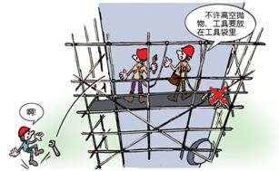
高处作业安全技术
作业前
作业中
作业后
不得垂直交叉作业；
使用电气设备的（如电动磨光机、电焊机），电源开关应设在监护人身旁；
使用的工具在使用前应装入工具袋；使用时应系安全绳；
遇暴雨、大雾、六级（含六级）以上大风等恶劣气象条件应停止高处作业！

Slide 21
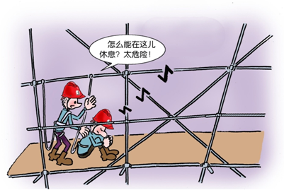
高处作业安全技术
作业前
作业中
作业后
作业现场清扫干净，作业用的工具、拆卸下的物件及余料和废料应清理运走。
临时用电的线路应由具有特种作业操作证书的电工拆除。

Slide 22
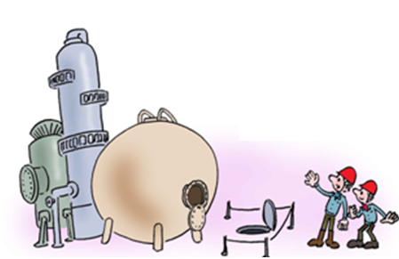

受限空间作业安全技术
受限空间作业
指仅有1个～2个人孔即进出口受到限制的密闭、狭窄、通风不良的分隔间，或深度大于1.2 m封闭或敞口的通风不良空间，分为封闭半封闭设备、地下建（构）筑物和地上建（构）筑物三类。例如公司冲压基坑、涂装厂前处理储槽、污水处理站地下水池、压力容器罐等。
生产区域内炉、塔、釜、罐、仓、管道、下水道、沟、坑、井、涵洞都是。。。

Slide 23
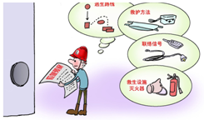
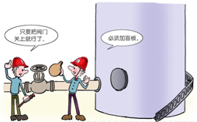
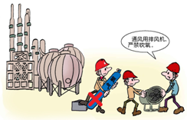
受限空间作业安全技术
作业前
作业中
作业后
向施工作业人员进行作业程序和安全措施交底；
熟悉现场的逃生路线和救护方法等应急处置程序；
入口处应设置“危险！严禁入内”警告牌或采取其他封闭措施；
连通的管道应采取有效隔离措施，可采取插入盲板或拆除一段管道进行隔绝，不能用水封或关闭阀门等代替盲板或拆除管道。
受限空间带有搅拌器等用电设备时，应在停机后切断电源，上锁并加挂警示牌。
对受限空间进行清洗或置换，使得氧含量和可燃气体含量达到要求。
保持必须的通风，可采取机械通风装置，但严禁充氧气或富氧空气。
Notes:
安全标志、工具、仪表、电气设施和各种设备，应施工前进行检查，确认完好后投入使用。
患有高血压、心脏病、贫血、癫痫及恐高症等职业禁忌症和年老体弱、疲劳过度、视力不佳、酒后人员及其他健康状况不良者，不准高处作业。
应准确佩戴安全帽、安全带等防护用品，安全带不得低挂高用。
从事高处作业时，必须设置警戒区。
使用的脚手架、围栏、梯台等应符合国家有关规定。
在石棉瓦、瓦檩板等轻型材料上作业，应搭设并站在固定承重板上作业。
作业场所有坠落可能的物件，应一律先行撤除或加以固定。
涉及到临时用电，临时动火，应办理相关作业票。
在登高接近高压线或裸导线排，或距离低压线小于2.5米时，必须停电并经检查确无触电危险。电源切断后，应在电闸上挂出“有人工作，严禁合闸”的警告牌。在采取地（零）电位或等（同）电位作业方式进行带电高处作业时，必须使用绝缘工具。
高处作业应有足够的照明。
30米以上高处作业应配备通讯、联络工具，指定专人负责联系。

Slide 24
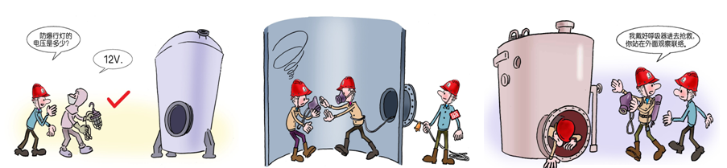
受限空间作业安全技术
作业前
作业中
作业后
在缺氧或有毒的受限空间作业时，应佩戴隔离式防护面具，必要时作业人员应栓带救生绳。
在易燃易爆的受限空间作业时，应穿防静电工作服、工作鞋，使用防爆型低压灯具及不发生火花的工具。
在产生噪声的受限空间作业时，例如冲压基坑作业时，必须佩戴耳塞或耳罩等防噪声护具。
照明电压应该小于或等于36V，在潮湿的容器、狭小的容器内作业时，应小于或等于12V
使用超过安全电压的手持电动工具作业或进行电焊作业时，应配备漏电保护器。
发生人员中毒等的紧急情况，抢救人员必须佩戴隔离式防护面具进行设备抢救，并至少有一人在外部做好联络、监护工作。
Notes:
安全标志、工具、仪表、电气设施和各种设备，应施工前进行检查，确认完好后投入使用。
患有高血压、心脏病、贫血、癫痫及恐高症等职业禁忌症和年老体弱、疲劳过度、视力不佳、酒后人员及其他健康状况不良者，不准高处作业。
应准确佩戴安全帽、安全带等防护用品，安全带不得低挂高用。
从事高处作业时，必须设置警戒区。
使用的脚手架、围栏、梯台等应符合国家有关规定。
在石棉瓦、瓦檩板等轻型材料上作业，应搭设并站在固定承重板上作业。
作业场所有坠落可能的物件，应一律先行撤除或加以固定。
涉及到临时用电，临时动火，应办理相关作业票。
在登高接近高压线或裸导线排，或距离低压线小于2.5米时，必须停电并经检查确无触电危险。电源切断后，应在电闸上挂出“有人工作，严禁合闸”的警告牌。在采取地（零）电位或等（同）电位作业方式进行带电高处作业时，必须使用绝缘工具。
高处作业应有足够的照明。
30米以上高处作业应配备通讯、联络工具，指定专人负责联系。

Slide 25
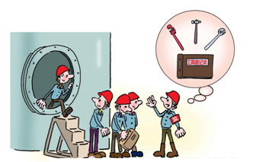
受限空间作业安全技术
作业前
作业中
作业后
作业前后应清点作业工具，作业中严禁抛掷材料、工具等物品。
作业结束后，由受限空间所在单位的安全员与监护人认真检查人员数量及工具，不得遗留工具及其它物品。
Notes:
安全标志、工具、仪表、电气设施和各种设备，应施工前进行检查，确认完好后投入使用。
患有高血压、心脏病、贫血、癫痫及恐高症等职业禁忌症和年老体弱、疲劳过度、视力不佳、酒后人员及其他健康状况不良者，不准高处作业。
应准确佩戴安全帽、安全带等防护用品，安全带不得低挂高用。
从事高处作业时，必须设置警戒区。
使用的脚手架、围栏、梯台等应符合国家有关规定。
在石棉瓦、瓦檩板等轻型材料上作业，应搭设并站在固定承重板上作业。
作业场所有坠落可能的物件，应一律先行撤除或加以固定。
涉及到临时用电，临时动火，应办理相关作业票。
在登高接近高压线或裸导线排，或距离低压线小于2.5米时，必须停电并经检查确无触电危险。电源切断后，应在电闸上挂出“有人工作，严禁合闸”的警告牌。在采取地（零）电位或等（同）电位作业方式进行带电高处作业时，必须使用绝缘工具。
高处作业应有足够的照明。
30米以上高处作业应配备通讯、联络工具，指定专人负责联系。

Slide 26
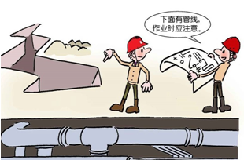
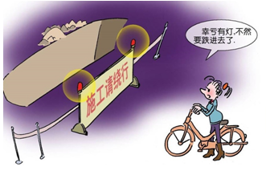
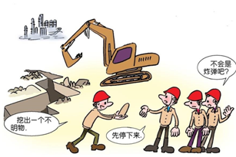
动土作业安全技术
作业前
作业中
作业后
1.制造部基建规划科应与施工方进行安全措施的现场交底及对全体施工人员进行安全教育。
2.设置围栏，厂区道路破土作业的，夜间应悬挂警示灯。
动土中如暴露出电缆、管线以及不能辨认的物品时，应立即停止作业，妥善加以保护，并报告制造部装备能源科及安全环保办处理，经采取措施后方可继续动土作业。
施工结束后应及时回填土，并恢复地面设施。

Slide 27
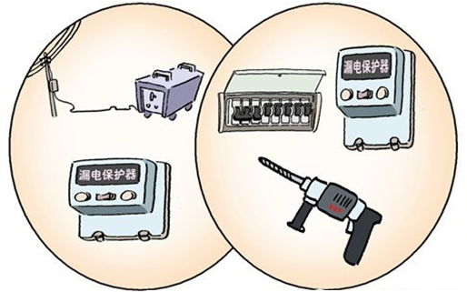
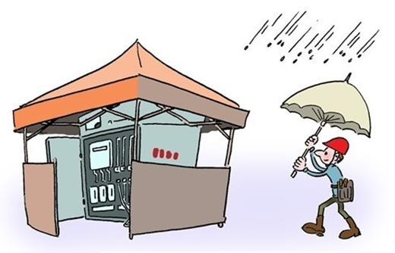
临时用电安全技术
1.安装临时用电线路的电气作业人员，应持有电工作业证。
2.在防爆场所使用的临时电源，电气元件和线路应达到相应的防爆等级要求，并采取相应的防爆安全措施。
3.临时线路必须采用绝缘良好的导线，其截面应能满足用电负荷和机械强度的需要。应用电杆或沿墙用合格瓷瓶固定架设，导线距地面的高度室内应不低于2.5米，室外不低于4.5米，与道路交叉跨越时不低于6米，对过道路埋地敷设的电缆线应穿钢管保护。
4.对现场临时用电配电盘、箱应有编号，应有防雨措施，盘、箱、门应能牢靠的关闭。
5. 行灯电压不得超过36伏；在特别潮湿的场所或塔、罐等金属设备内作业装设的临时照明行灯电压不得超过12伏。
。

Slide 28
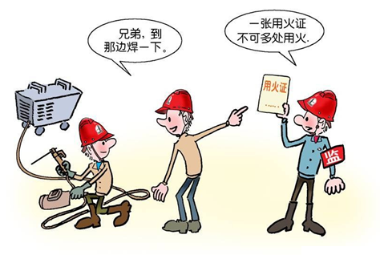
危险作业票使用要求
1.实行一个作业点、一个作业周期、一张作业票的危险作业管理。
2.禁止涂改、未经授权的代签、补签或未进行现场确认就签发作业票等弄虚作假行为。对违规人员作三级违规处理。
3.若厂部领导因故外出不能签发作业票的，由其直接领导审批。直接领导同时不在公司的，由公司总经理临时授权或审批。
4.不得扩大作业票使用范围或地点，不得更改作业票的作业人员及监护人员。如果发生变更，应当重新办理作业票申请。
5.将开具的危险作业票的施工方、作业时间、作业部门、作业原因、负责人等相关信息当天入录“危险作业警示牌”中。

Slide 29
03
消防安全注意事项

Slide 30
消防安全
1、生活用火的不慎
导致火灾的火源：烟头、电热毯、充电器。
特点:面积小(0.1-0.7毫米)容易被人所忽略!
杀伤力:烟头800度;香头700度!电热毯着火瞬间让整栋彩钢板临房化为灰烬。
构成条件：疏忽大意！
是布匹、棉、麻、丝、绸及纸张的(燃点约200度)刽子手!
常见火灾起因

Slide 31
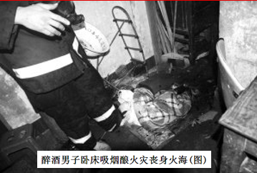
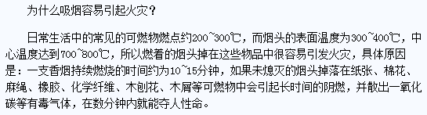
消防安全
1、生活用火的不慎
一名醉酒的男子横卧在床上，手中没有熄灭的烟头突然掉在地上，很快整个房间被火包围。闻讯赶来的消防员发现，醉酒男子在火中已经停止了呼吸。
常见火灾起因

Slide 32
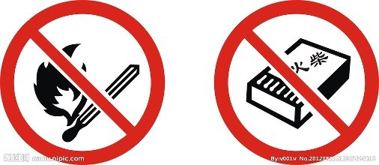
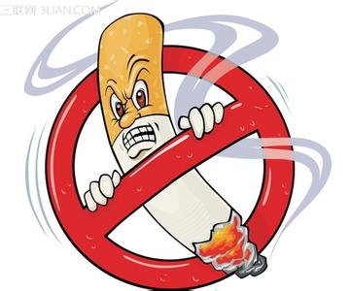
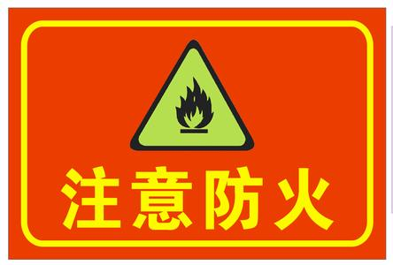
消防安全
1、生活用火的不慎
常见火灾起因
预防措施：不要随意玩火；不要乱扔烟头，不要卧床抽烟；明火照明时不离人，不要用明火照明寻找物品；电热毯、充电器等离人时要断电。

Slide 33
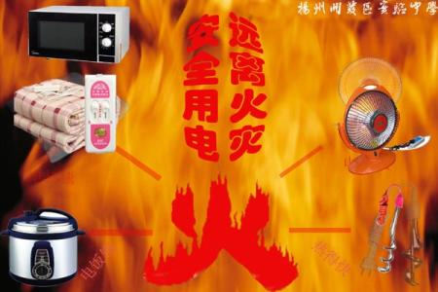
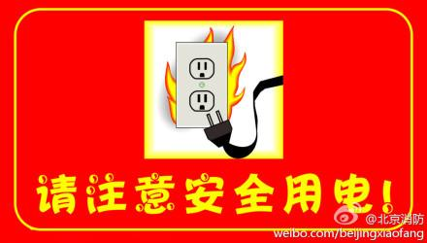
消防安全
2、电线、电器
常见火灾起因
导致火灾的原因：电线老化、短路过载、接触不良等。
特性：隐蔽性、突发性、迅速成灾性。
预防措施：不要乱拉乱接电线，保险丝不可用铜、铁丝代替；使用电炉、电暖器时，要注意安全；离开宿舍或睡觉时，应检查电器具是否断电。

Slide 34
消防安全
3、燃煤气管、煤气阀
常见火灾起因
导致火灾的原因：胶管老化、管路固定不牢、卡环松脱等。
火灾特性：威力巨大、灭火困难、容易引发爆炸。
预防措施： 胶管使用寿命3--5年，建议18个月更换一次；发现燃气泄漏，要迅速关闭气源阀门，打开门窗通风，切勿触动电器开关和使用照明；不要在燃气用具旁边放置易燃易爆物品；离开宿舍或睡觉时，应检查煤气阀门是否关好。

Slide 35
消防安全
4、其它隐患
常见火灾起因
①节日期间，私拉乱接电线、随便接引拖线板；
②管理松懈，思想麻痹。节前下班后忘记关闭办公电脑或没有切断拖线板电源，节日期间无人管理，造成用电设备长期处于通电状态；
③平时习惯性动作：在仓库、易燃易爆品旁随意抽烟或随意丢弃烟头，甚至直接扔进垃圾篓里。

Slide 36
消防安全
1、含油液体起火时——绝不能直接用水灭火,可用干粉灭火器或沙土将其扑灭；如火势较小，可用浸湿的棉被、衣物等覆盖，令火窒息。
2、煤气罐着火时——要用浸湿的棉被、衣物等捂盖灭火，并将阀门关闭。
3、电器或线路着火时——要先切断电源，再用干粉或气体灭火器灭火，不可直接泼水灭火，以防触电或电器爆炸伤人。
灭火
常识

Slide 37
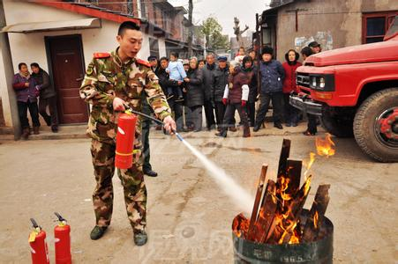
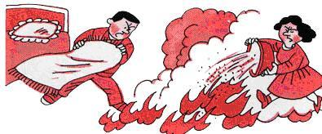
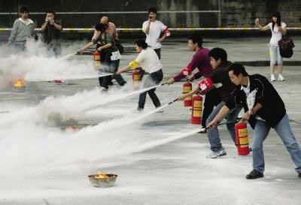
消防安全
灭火
常识
4、救火时不要贸然开门窗，以免空气对流加速火势蔓延。
5、要先救火，后搬运财物，片刻延误，易成巨灾。失火时，不宜先抢救财物，易被窒息而死或失去逃生的时机。

Slide 38
消防安全
1、逃生时的心态：
保持心里镇定，不要慌乱，惊慌失措是火场逃生大忌；火灾袭来时要迅速逃生，不要过分贪婪财物
2、做好防烟措施：
1）湿毛巾 2）简易防烟面具
3、辨别方向找出口：
1）平时多了解火灾逃生的线路
2）火灾浓烟中，用湿毛巾捂住口鼻，尽量使身体贴地，摸墙壁寻找出口
如何
逃生

Slide 39
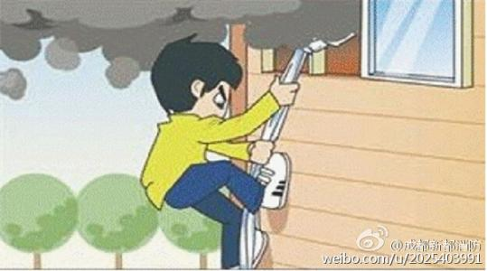
消防安全
4、身上着火时怎么办？
身上着火时，不要四处奔跑
1）就地打滚
2）用厚重的衣物压灭火苗
5、借助工具逃生：
1）不要盲目跳楼。床单、窗帘可拧成绳状紧绑到窗框、铁栏杆等定物上，用毛巾、布条等保护手心，从窗外滑下。
如何
逃生

Slide 40
消防安全
2）火势威胁时，可披上浸湿的被褥、衣服等，向安全出口方向冲出去。
3）当所有逃生线路被大火封锁时，要立即退回室内，挥动手电筒、衣服，或呼叫等方式向外发送求救信号等待救援。
6、逃生基本常识
1）要沉重冷静，严守秩序，才能在火场中安全撤退。倘若争先恐后，互相拥挤，阻塞通道,导致自相践踏，会造成不应有的惨剧。
如何
逃生

Slide 41
消防安全
2）下楼通道被火封住，欲逃无路时，将被单、台布撕成布条，结成绳索，系牢窗户，再用布护住手心，顺绳滑下。
3）烟雾较浓时不必惊慌，宜用膝、肘着地，匍匐前进，因为近地处往往残留新鲜空气。注意，呼吸要小而浅。
4）在非上楼不可的情况下，必须屏住呼吸上楼。因为浓烟上升的速度是每秒3－5米，而人上楼的速度是每秒0.5米。
如何
逃生

Slide 42
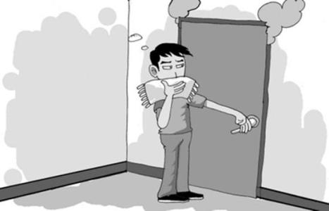
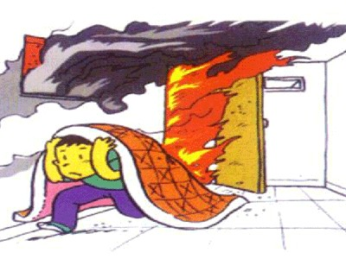

消防安全
5）逃离时，要用湿毛巾掩住口鼻。也可用水打湿衣服、布类等掩住口鼻。带婴儿逃离时可用湿布轻蒙在头上，一手抱着，一手抓地逃出。
如何
逃生

Slide 43
04
用电安全注意事项

Slide 44
用电安全
从近几年来，建设工程触电死亡事故 居高不下，触电事故排位第3－6位（高空坠落；机械伤害\坍塌；触电）。每年的 7、8、9、10 四个月和春节前后是建设工程触电死亡事故的高发期，占总触电死亡事故的 80％。而春节前后发生触电事故主要是因为节日期间疏于管理，管理者和施工工人心理毛躁，导致节前、节后临时用电检查不到位，从而诱发安全事故。
如何
逃生

Slide 45
用电安全
（一）节日前后触电死亡事故的规律
1、单相触电较多。建筑工地单相设备多（各类灯具、电动工具、小设备），施工现场往往忽视单相设备管理，单相设备电缆违规使用二芯线的现象比比皆是。
2、电气连接部位触电事故多（带电体外露或绝缘低）。导线接头、导线与设备连接点、灯头、插座、插头、端子板等部位作业人员易接触。
3、春节前后使用的移动式电器设备及手持电动工具触电多。人为直接接触、使用环境恶劣、拆装线平凡、绝缘易磨损。
4、教育管理不到位，心理毛躁，违反操作规程或误操作。

Slide 46
用电安全
（二）常见的建筑电气事故
1、电气设备及线路事故：由于短路、过载、接地、缺相、漏电、绝缘破坏、维护检修不到位、设计先天不足、人为因素等原因，导致电气设备和线路发生爆炸、起火、人员伤亡、设备和线路损坏、跳闸和大面积停电。
2、电流及电击伤害事故：由于电气设备及线路事故造成，或违反操作规程、安全注意事项、管理不力等因素造成的人身触电事故。
3、雷击事故：由于自然界的雷击而造成的毁坏建筑物、电器设备及线路而引发的直接对人的伤害、爆炸和火灾事故。

Slide 47
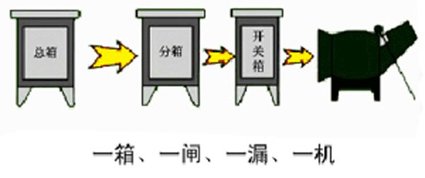
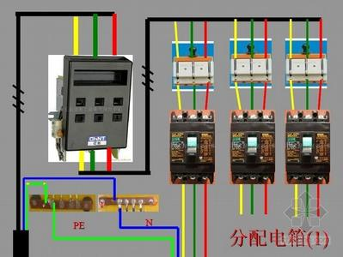
用电安全
（三）施工现场临时用电三项基本原则
建筑施工现场临时用电工程专用的电源中性点直接接地的220∕380V三相五线制低压电力系统，必须符合：
1、采用三级配电系统；
2、采用TN-S接零保护系统；
3、采用二级漏电保护系统。

Slide 48
用电安全
（四）节日期间安全用电注意事项
1、非专业电工不得私自修理电气设备，不得自行随意装配开关箱等电器原件。
2、经常接触和使用的配电箱、配电板、闸刀开关、按扭开头、插座、插销以及导线等，必须保持完好，不得有破损或将带电部分裸露，节前、节后必须进行全面检查。
3、不得用铜丝等代替保险丝，并保持闸刀开关、磁力开关等盖面完整，以防短路时发生电弧或保险丝熔断飞溅伤人。
4、经常检查电气设备的保护接地、接零装置，保证连接牢固。

Slide 49
用电安全
（四）节日期间安全用电注意事项
5、在移动照明灯、电焊机等电气设备时，必须先切断电源，并保护好导线，以免磨损或拉断。
6、在使用手电钻、电砂轮等手持电动工具时，必须安装漏电保护器，工具外壳要进行防护性接地或接零，并要防止移动工具时，导线被拉断，操作时应戴好绝缘手套并站在绝缘板上。
7、节日期间在彩钢板等临时房屋中严禁使用热得快、电磁炉等大功率电器。
8、对设备进行维修时，一定要切断电源，并在明显处放置“禁止合闸，有人工作”的警示牌。

Slide 50
用电安全
（四）节日期间安全用电注意事项
9、近期现场未进行施工作业、节前不使用的机械设备及电气设备，应切断电源、拔掉保险丝、电箱上锁妥善保管。
10、在员工宿舍内，人员外出时，必须将电热毯关闭；不得使用热得快等大功率用电器。
11、宿舍内插排必须固定在墙上，不得放在被褥上，不得私拉乱接电线。

Slide 51
05
交通安全注意事项

Slide 52
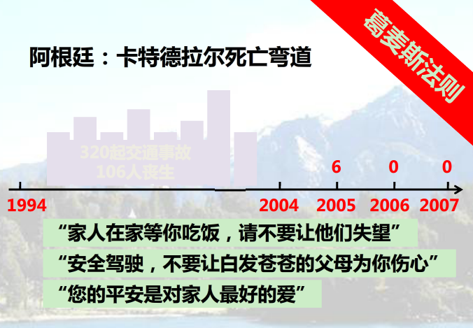
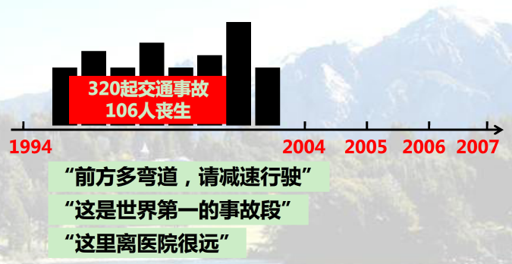
交通安全
你的平安是对家人最好的爱——葛麦斯安全法则
阿根廷——卡特德拉尔死亡弯道

Slide 53
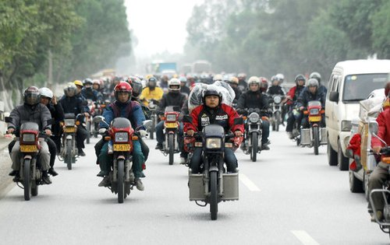
交通安全
交通事故已成为“世界第一害”，而中国是世界上交通事故死亡人数最多的国家之一。因交通事故死亡人数均超过10万人，已经连续十余年居世界第一。

Slide 54
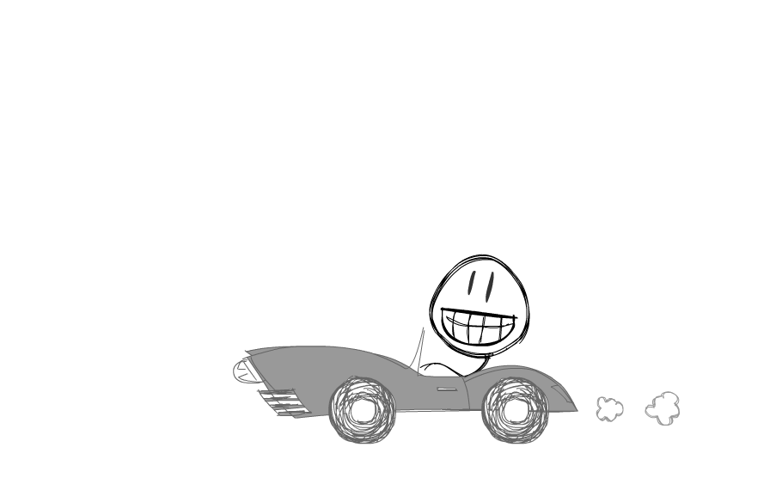
交通安全
影响交通安全的四大要素：人、车、路、气象条件。
人
车
路
气象
90%以上的
交通安全事
故都是驾驶
员违法驾驶
导致的。
积雪
积水
低温等
5%的交通
事故是机
械故障导
致
良好的路
况可以改
善交通通
行条件。

Slide 55
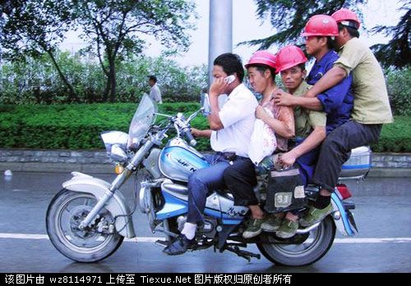
交通安全
一、摩托车在安全方面的特点
1、体积小、速度快、平稳性差；
2、没有保护装置，稍遇碰撞，极易失控颠覆；
3、有关资料显示，摩托车交通事故率是其他车辆的4倍：
骑摩托车行驶每公里的致命危险率约为小汽车的驾驶员的20倍，与汽车的相撞事故中，骑乘摩托车的死亡率高达97%。
二、摩托车交通事故的主要原因
不按规定车道行驶 突然变道和急转弯
违章装载 无证驾驶
超速行驶 酒后驾驶
不戴安全帽 快速进入主干道

Slide 56
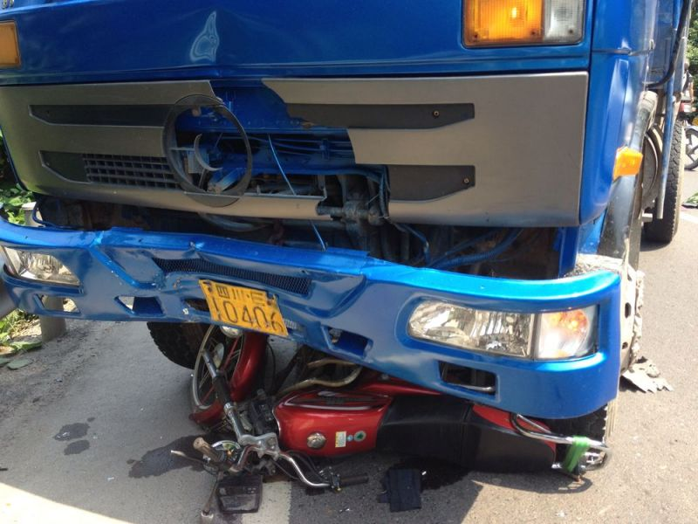
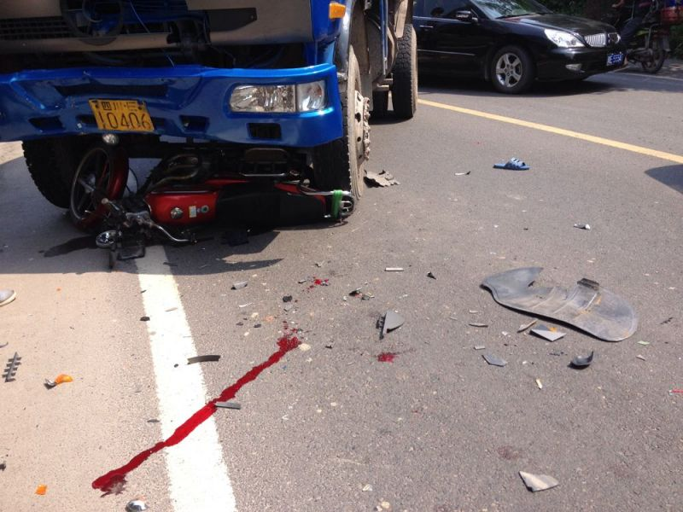
交通安全
三、大s型，路边有风景树挡住了大货司机的视线，现场有大货制动留下的刹车印。根据现场分析。头撞进风口后又头先触地，现场就人事不省。

Slide 57
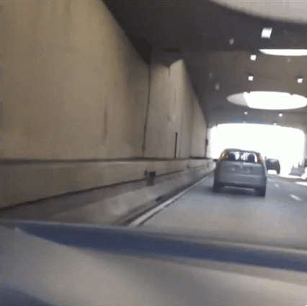


交通安全

Slide 58


交通安全
2015年，5月13日，广东中山市坦洲镇十四村路口

Slide 59




Slide 60

交通安全

Slide 61




安全带的作用
恐怖的碰撞瞬间 开车要系紧安全带

Slide 62



交通安全
车祸中不使用安全带 从相撞到死亡只需0.7秒!
美国科学家倡导人们在驾车时使用安全带，科学家在研究了数百起造成司机死亡的车祸后发现，一辆时速88公里的汽车从相撞到导致司机死亡只需短短的0.7秒。
海洋钻井运输公司

Slide 63
06
节日个人卫生注意事项

Slide 64

节假日个人防护
增强卫生健康意识、适量活动、保障睡眠、不熬夜可提高自身免疫力；
保持良好的个人卫生习惯，咳嗽或打喷嚏时用纸巾掩住口鼻，经常彻底洗手，不用脏手触摸眼睛、鼻或口；
居室多通风换气并保持整洁，建议每天不少于3次，每次20-30分钟；
密切关注发热、咳嗽、乏力等症状，如有不适应及时就医。
温馨提示：
√ 节假日容易改变人的生活规律，熬夜、喝酒、过度运动等都会降低身体的免疫力。
√ 国庆节北方普遍气温偏低，做好个人防寒，防止感冒发烧

Slide 65


节假日个人防护
何时洗手
洗手 线
咳嗽打喷嚏后
触碰公共物品后，例如：门把手
准备食物前、中、后
用餐前
上洗手间后
护理患者后
接触动物或处理粪便后
洗手间
换乘宅线
勤洗手
及时清洗衣物
外出归来
咳嗽打喷嚏后
要洗手
洗手场景
准备食物的前中后
饭前便后要洗手
有明显可见脏污
使用洗手液和流水洗手
用香皂和流水
或洗手液洗手
洗 手
正确洗手
使用洗手液和流水洗手或含有酒精成分的免洗洗手液
如果脏污不可见
记好洗手
七字诀
注意事项
手避免接触口、眼、鼻

Slide 66


节假日个人防护
正确洗手（七步法）
在流动水下，使双手充分浸湿，用适量肥皂或皂液，均匀涂抹至整个手掌、手背、手指和指缝，认真揉搓双手，整个揉搓过程15-20秒。具体揉搓步骤为：
掌心相对手指并拢相互搓擦
手心对手背沿指缝相互搓擦，交换进行
掌心相对，双手交叉沿指缝相互搓擦
双手指相扣，互搓
一手握另一手大拇指旋转搓擦，交换进行
五个手指尖并拢在另一手掌心旋转搓擦，交换进行
温馨提示：
√ 建议每个步骤不少于15秒，整个洗手过程不少于2分钟。
√ 不应戴假指甲，保持指甲和指甲周围组织的清洁。
√ 洗手时尽量摘掉戒指、手表等物品。
√ 在外没有清水、不方便洗手，可以使用具有消毒作用的湿巾替代。
螺旋式擦洗手腕交替进行

Slide 67


节假日个人防护
佩戴医用外科口罩的步骤：
1、在佩戴前，先查看有效期；
2、鼻夹侧朝上，深色面朝外（或褶皱朝下）；
3、上下拉开褶皱，使口罩覆盖口、鼻、下颌；
4、将双手指尖沿着鼻梁金属条，由中间至两边向内触压，直至紧贴鼻梁；
5、适当调整口罩，使口罩周边充分贴合面部。

Slide 68

节假日个人防护
佩戴医用防护口罩（N95口罩）步骤：
1、检查有效期及外包装；
2、手持口罩扣于面部，凸面朝外，鼻夹侧朝上；
3、先套下系带，再套上系带；
4、双手指尖向内触压鼻夹，向外移动，塑形；
5、调整鼻夹及系带，直至吹、吸气时均不漏气；
6、污染、破损及更换，拎住系带弃于医疗（黄色）垃圾桶。

Slide 69



节假日个人防护
增强体质、免疫力，保持环境清洁和通风
保持环境清洁和通风
增强体质
免疫力
增强体质和免疫力，均衡饮食、适量运动、作息规律，避免过度疲劳。
每天开窗通风次数不少于3次，每次20-30分钟。户外空气质量较差时，通风换气频次和时间应适当减少。

Slide 70


节假日个人防护
旅途在外没有清水，不方便洗手怎么办
不方便洗手怎么办？
达到一定浓度的含酒精消毒产品可以作为肥皂和流水洗手的替代品

Slide 71
感谢聆听
祝大家：春节快乐，阖家幸福！

